Slide 1

Региональные возможности Mail.ru. Расчёт рекламной кампании на практике.

Slide 2

Мail.ru Group представлена проектами:
Mail.ru, Одноклассники, ICQ.
Более 1 миллиона посетителей из Ростова-на-Дону!

Slide 3
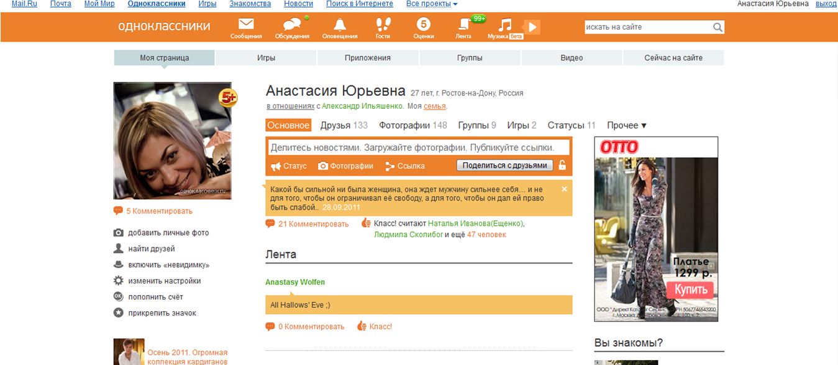
Социальная сеть «Одноклассники».
Более 461 381 посетителей в Ростове-на-Дону на главной странице профиля в неделю.

Slide 4
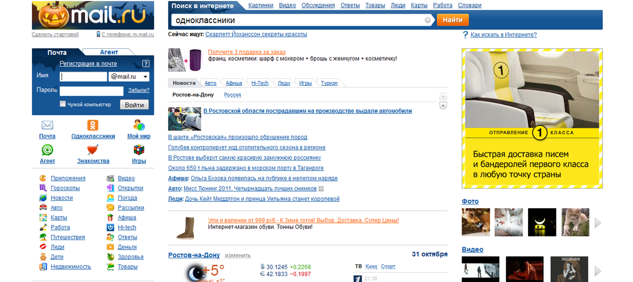
www.mail.ru
Более 450 686 посетителей на главной странице сайта в неделю.

Slide 5
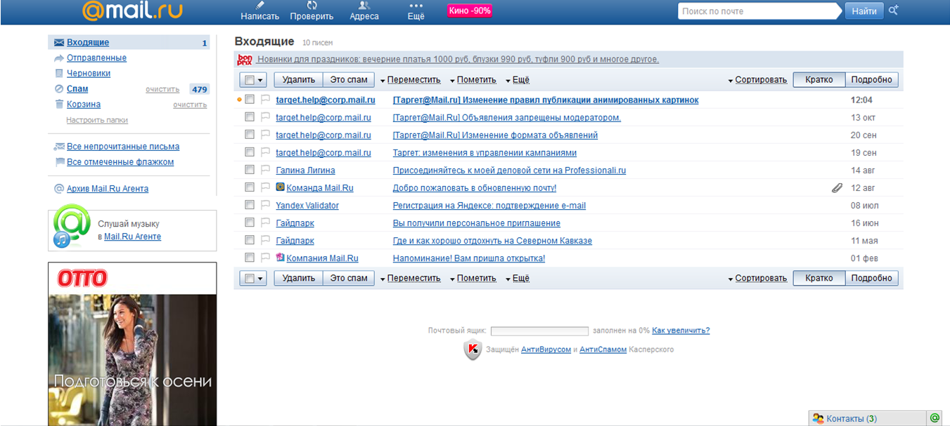
Почта@mail.ru
Более 404 454 посетителей в Почте@mail.ru в неделю.

Slide 6
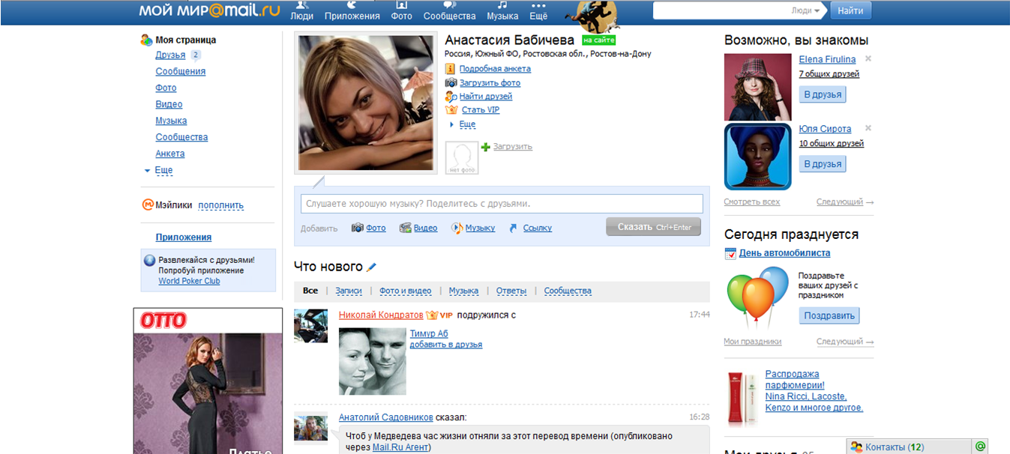
Социальная сеть Мой Мир.
Более 190 136 посетителей из Ростова-на-Дону в неделю.

Slide 7
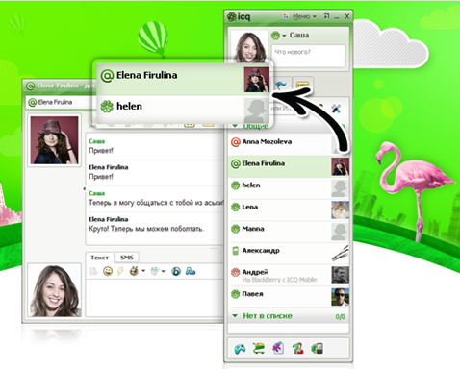
Мессенджер ICQ.
Более 44 358 пользователей ICQ из Ростова-на-Дону в неделю.

Slide 8
Простые таргетинги.
География: зачем показывать рекламу в Краснодаре, если бизнес обслуживает только Ростов?
Частота: сколько раз нужно показать рекламу человеку, чтобы она сработала?
Время и день недели: ваш сайт работает круглосуточно, а компания? Кто ответит на звонки в офис?
Простые таргетинги сегодня используются в 100% компаний. Mail.ru не берет никакой наценки за их использование – вы покупаете только ту аудиторию, которая вам нужна. Простые таргетинги очень действенны, их использование увеличивает эффективность рекламы в разы.

Slide 9
Виды рекламы.
Имиджевая реклама/брендинг (продвижение идеи, бренда, торговой марки).
Товарная/продуктовая реклама (продвижение продукта или продуктовой линейки).
Торговая реклама (реклама торгового предложения).
Каждому виду рекламы соответствует свой набор рекламных инструментов. Несоответствие используемых инструментов и целей рекламы приводит к отрицательным результатам. В интернете ошибиться с выбором рекламных инструментов намного проще, чем в традиционных медиа, потому что реклама в интернете намного более разнообразна.

Slide 10
Имиджевая реклама, брендинг.
Большой охват - нам нужно охватить всех, кто вообще когда-либо может приобрести предлагаемый продукт.
Большая частота – чтобы убедить людей купить что-то новое, надо рассказать об этом много-много раз.
Яркие, цепляющие взгляд образы, удерживающие «неищущее» внимание целевой аудитории.
Инструменты рекламы – медийная реклама, PR, брендирование проектов, реклама в играх, вирусная реклама – все то, что обеспечивает большой охват и большое вовлечение «холодной» аудитории.
Критерии эффективности рекламы – запоминание рекламируемой идеи, марки или бренда, а также вовлечение – принятие предлагаемых ценностей.

Slide 11
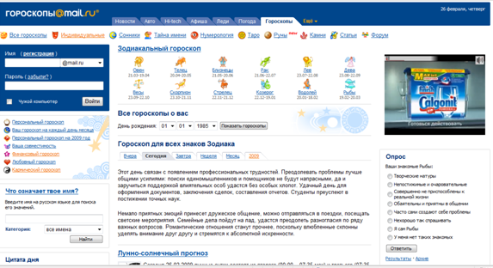
Пример имиджевой рекламы.

Slide 12
Товарная (продуктовая) реклама.
Большой охват – нам нужно охватить всех, кто в ближайшее время может приобрести предлагаемый продукт вне зависимости от текущих интересов этих людей.
Большая частота – чтобы убедить людей купить что-то новое, надо рассказать об этом много-много раз, мы не продвигаем идею, но даже новый продукт требует многочисленных повторов.
Яркие, цепляющие взгляд образы, концентрация рекламы на преимуществах и ценностях предлагаемых продуктов.
Инструменты рекламы – медийная реклама, PR, брендирование проектов, реклама в играх, вирусная реклама, реклама в социальных сетях – наша аудитория по прежнему «холодная».
Критерии эффективности рекламы – запоминание рекламируемых продуктов и их качеств, вовлечение – интерес к предлагаемым продуктам, и наконец - увеличение объема продаж.

Slide 13
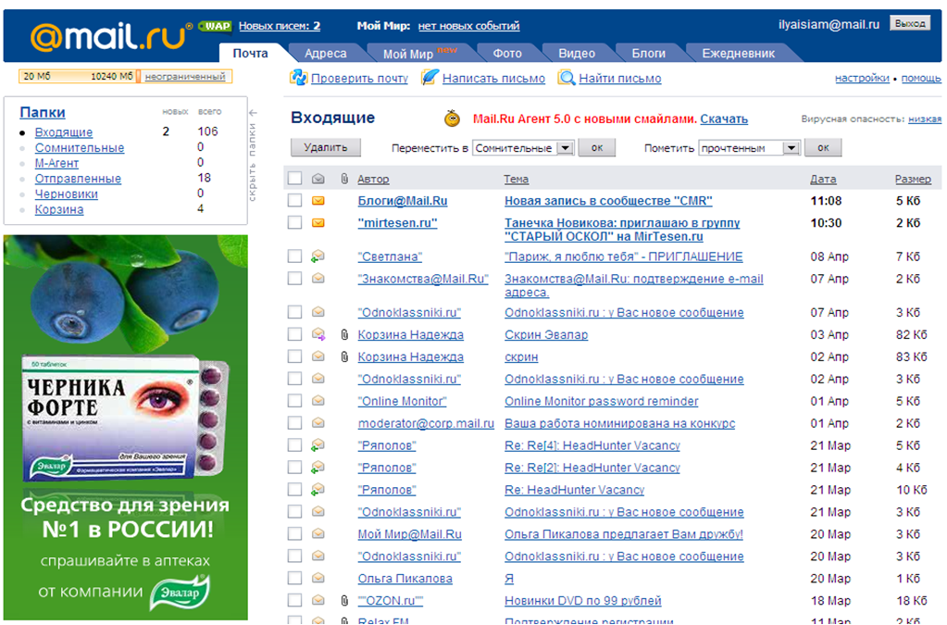
Пример товарной (продуктовой) рекламы.

Slide 14
Торговая реклама.
Узкий, очень нацеленный охват – нам нужно охватить только тех, кто сейчас проявляет интерес к данной тематике.
Единичная частота – человек «в теме» заинтересуется с первого раза или не заинтересуется вовсе. Стоимость клика с первого показа в три раза ниже, чем со второго.
Четкие торговые предложения – стоимость, место продаж, доступные опции, реклама должна работать, как ценник: «приходи покупай сейчас».
Стимулирование продаж через давление ценой, сроками, количеством и массовым спросом.
Инструменты рекламы – медийная реклама, контекстная реклама, оптимизация сайтов для поисковых машин – наша аудитория «разогрета».
Критерии эффективности рекламы - увеличение объема продаж.

Slide 15
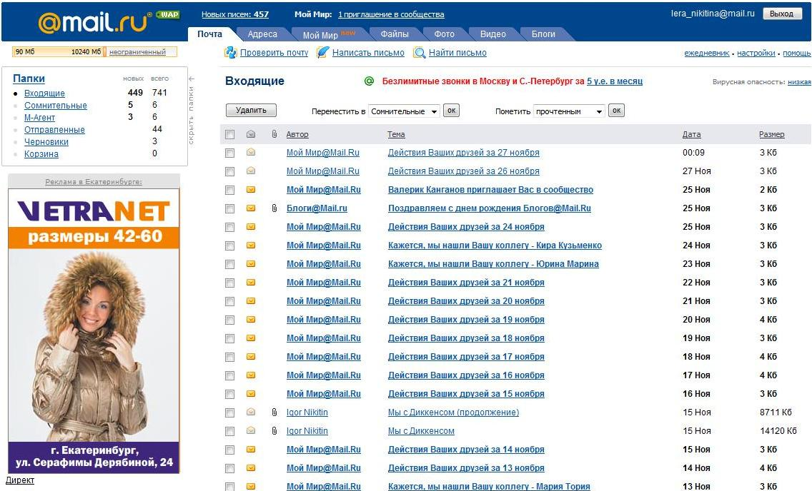
Пример торговой рекламы.

Slide 16
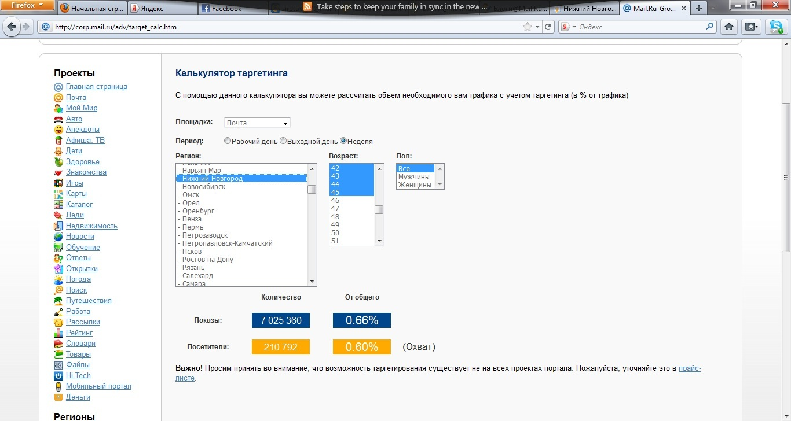
Сколько купить трафика?
Используем калькулятор таргетинга на Mail.ru
http://corp.mail.ru/adv/target_calc.htm

Slide 17
Расчёт:
Посетители * Частота показов = необходимое количество показов.
Показы / 1000 * прайсовую стоимость * сезонный коэффициент =
стоимость рекламной кампании.

Slide 18
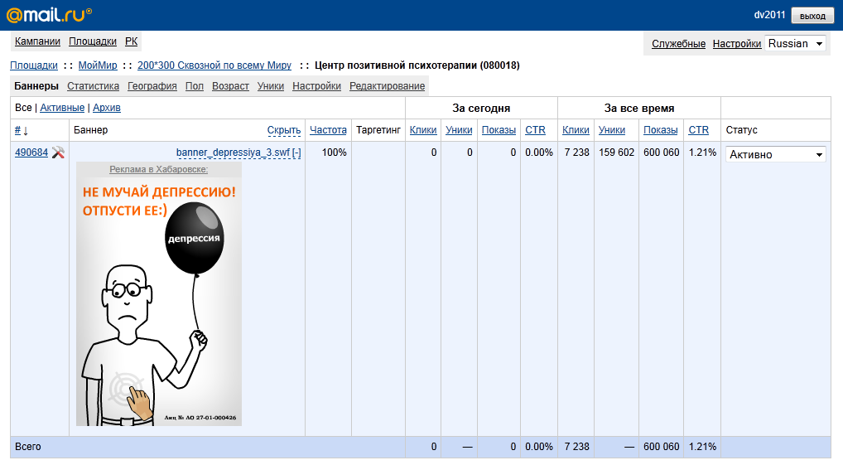
Инструмент анализа рекламы RB.MAIL.RU

Slide 19

Спасибо! Ваши вопросы?
Анастасия Бабичева
Руководитель филиала Mail.Ru Group в Ростове-на-Дону.
ул. Социалистическая, 74, левая башня, 15 этаж, офис 5.
Тел: (863) 268-90-20

